Slide 1
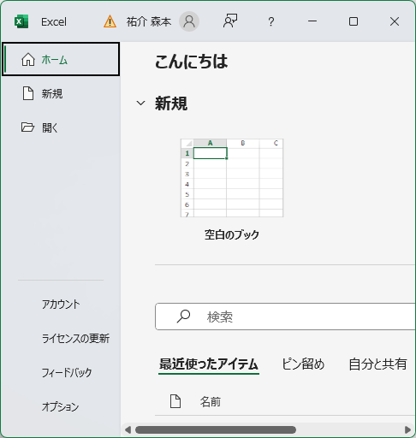
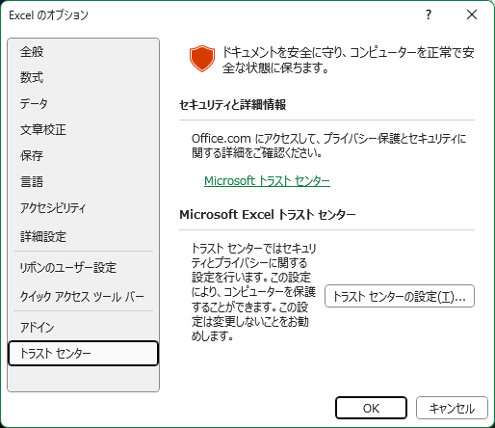
Excelを起動する ⇒ オプション
トラストセンター ⇒ トラストセンターの設定

Slide 2
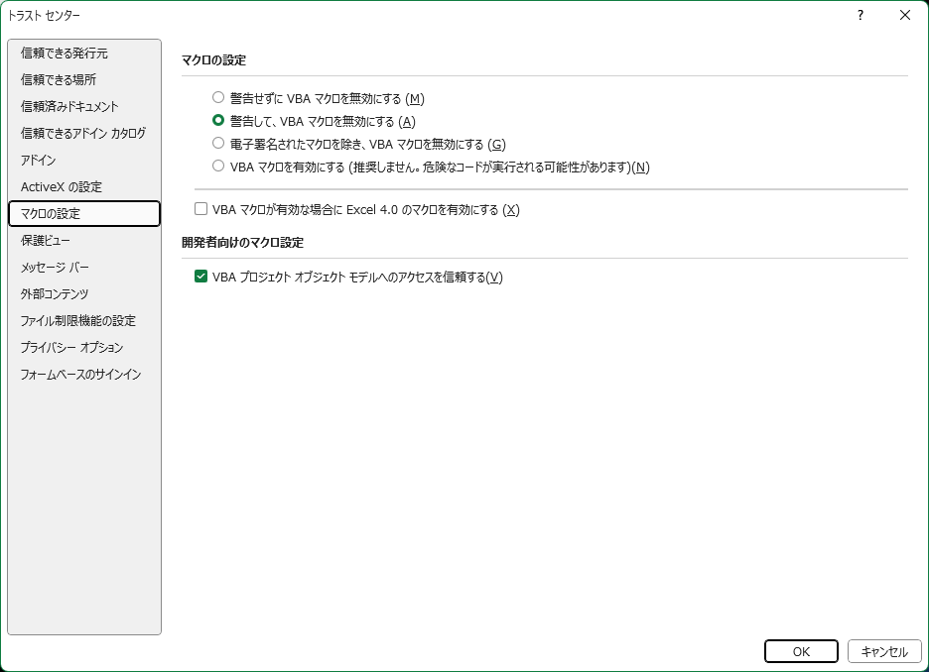
3. マクロの設定
チェックを入れてOK

